Slide 1
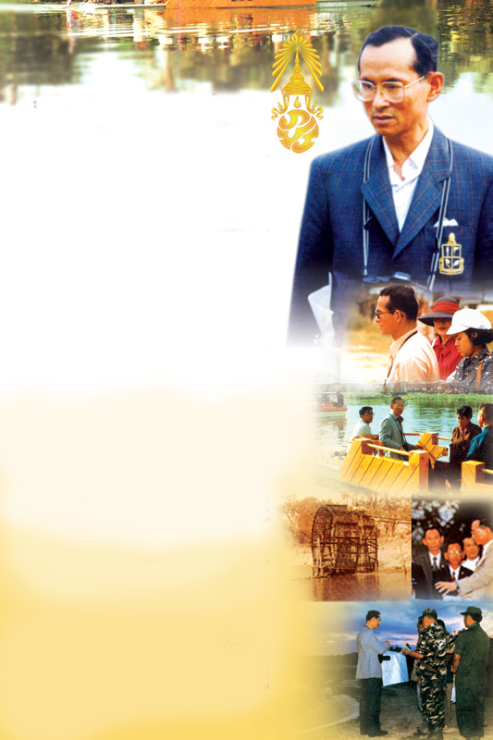
ความหมายและความเป็นมาของเศรษฐกิจพอเพียง
ตามแนวพระราชดำริ
พระบาทสมเด็จพระเจ้าอยู่หัว

Slide 2
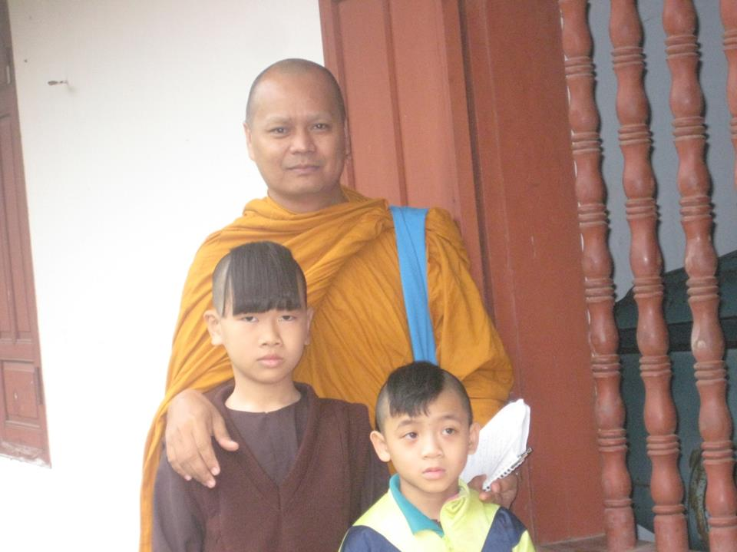
เสนอ
พระใบฏีกาสุพจน์ ตปสีโล
มหาวิทยาลัยมหาจุฬาลงกรณราชวิทยาลัย
วิทยาเขตอุบลราชธานี

Slide 3
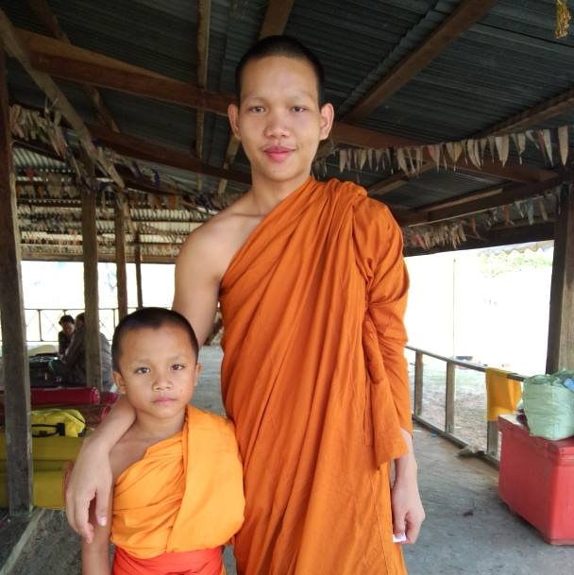
จัดทำโดย
พระพยัคอรุณ ปญฺญาพโล
คณะครุศาสตร์ ชั้นปีที่ ๔

Slide 4
เศรษฐกิจพอเพียง หมายถึง
ปรัชญาที่พระบาทสมเด็จพระเจ้าอยู่หัวทรงชี้แนะแนวทางการดำเนินชีวิตและการปฏิบัติแก่ประชาชน โดยยึดหลัก “ทางสายกลาง” ท่ามกลางมรสุมเศรษฐกิจที่ต้องเผชิญอยู่ในปัจจุบัน สรุป ความหมายเศรษฐกิจพอเพียง ดังนี้
ความมีเหตุผล คือ ตัดสินใจกระทำสิ่งต่าง ๆ เพื่อให้เกิดความพอเพียงต้องใช้เหตุผล และพิจารณาด้วยความรอบคอบ
ความพอเพียง คือ รู้จักพอประมาณ พออยู่ พอมี พอกิน พอใช้ ประหยัด และไม่เบียดเบียนตนเอง และผู้อื่น
การมีภูมิคุ้มกันที่ดี คือ เตรียมใจให้พร้อมรับผลกระทบและความเปลี่ยนแปลงที่จะเกิดขึ้นในอนาคต
การมีความรู้ คือ นำความรู้มาใช้ในการวางแผนและดำเนินชีวิต
การมีคุณธรรม คือ มีความซื่อสัตย์สุจริต สามัคคี และช่วยเหลือซึ่งกันและกัน

Slide 5
คนเราถ้าพอในความต้องการ ก็มีความโลภน้อย เมื่อมีความโลภน้อย ก็เบียดเบียนคนอื่นน้อย ถ้าทุกประเทศมีความคิดอันนี้ ไม่ใช่เศรษฐกิจ มีความคิดว่าทำอะไรต้องพอเพียง หมายความว่าพอประมาณ ไม่สุดโต่งไม่โลภอย่างมาก คนเราก็อยู่เป็นสุข
พระบรมราโชวาท ของ พระบาทสมเด็จพระเจ้าอยู่หัว

Slide 6
โลภน้อย คือ พอเพียง
คนเราถ้าพอในความต้องการ ก็มีความโลภน้อย
เมื่อมีความโลภน้อย ก็เบียดเบียนคนอื่นน้อย.
ถ้าทุกประเทศมีความคิด-อันนี้ไม่ใช่เศรษฐกิจ-
มีความคิดว่าทำอะไรต้องพอเพียง
หมายความว่า พอประมาณ ไม่สุดโต่ง
ไม่โลภอย่างมาก คนเราก็อยู่เป็นสุข.
พระราชดำรัส (๔ ธ.ค. ๒๕๔๑)
Notes:
เศรษฐกิจพอเพียงคืออะไร
คนเราถ้าพอในความต้องการ ก็มีความโลภน้อย
เมื่อมีความโลภน้อย ก็เบียดเบียนคนอื่นน้อย.
ถ้าทุกประเทศมีความคิด-อันนี้ไม่ใช่เศรษฐกิจ-
มีความคิดว่าทำอะไรต้องพอเพียง
หมายความว่า พอประมาณ ไม่สุดโต่ง
ไม่โลภอย่างมาก คนเราก็อยู่เป็นสุข.
(๔ ธ.ค. ๒๕๔๑)

Slide 7
พอเพียง คือ ไม่เบียดเบียน
ความพอเพียงนี้ อาจจะมีของหรูหราก็ได้ แต่ว่าต้องไม่เบียดเบียนคนอื่น ต้องให้พอประมาณตามอัตภาพ พูดจาก็พอเพียง ทำอะไรก็พอเพียง ปฏิบัติตนก็พอเพียง
พระราชดำรัส (๔ ธ.ค. ๒๕๔๑)
Notes:
เศรษฐกิจพอเพียงคืออะไร
ความพอเพียงนี้ อาจจะมีของหรูหราก็ได้ แต่ว่าต้องไม่เบียดเบียนคนอื่น ต้องให้พอประมาณตามอัตภาพ พูดจาก็พอเพียง ทำอะไรก็พอเพียง ปฏิบัติตนก็พอเพียง
(๔ ธ.ค. ๒๕๔๑)

Slide 8
ความเป็นมาของเศรษฐกิจพอเพียง
คำว่า “เศรษฐกิจพอเพียง” เป็นปรัชญาที่พระบาทสมเด็จพระเจ้าอยู่หัวภูมิพลอดุลยเดชทรงมีพระราชดำรัสชี้แนะแนวทางในการดำเนินชีวิตให้แก่พสกนิกรชาวไทยมาโดยตลอดนานกว่า 30 ปี เพื่อนำไปปฏิบัติในการดำเนินชีวิตในยามที่ประเทศประสบปัญหาวิกฤติทางเศรษฐกิจใน พ.ศ.2540 ภายหลังเมื่อได้ทรงเน้นย้ำแนวทางการแก้ไขเพื่อให้ประชาชนรอดพ้นและสามารถอยู่ได้อย่างมั่นคงและยั่งยืนภายใต้กระแสโลกาภิวัฒน์ จากพระราชดำรัสของพระบาทสมเด็จพระเจ้าอยู่หัวภูมิพลอดุลยเดช ในวันที่ 18 กรกฎาคม พ.ศ. 2517 ว่า

Slide 9
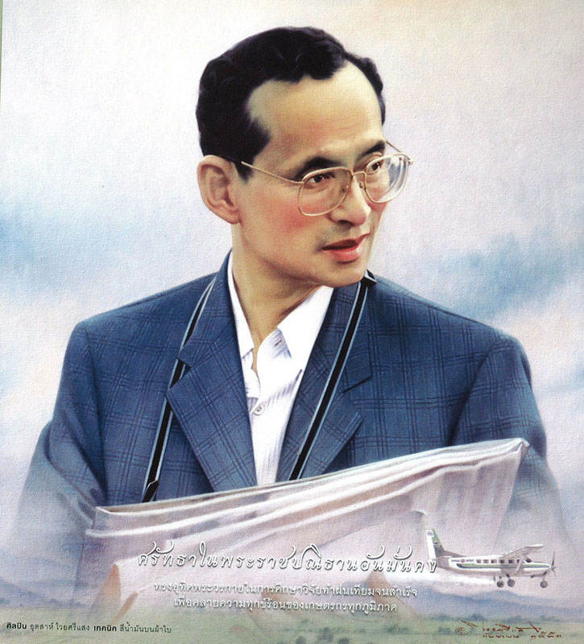
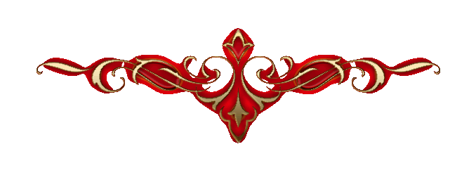
พระราชดำริว่าด้วยเศรษฐกิจพอเพียง
การพัฒนาประเทศจำเป็นต้องทำตามลำดับขั้น ต้องสร้างพื้นฐานคือ ความพอมี พอกิน พอใช้ของประชาชนส่วนใหญ่เบื้องต้นก่อน โดยใช้วิธีการและอุปกรณ์ที่ประหยัดแต่ถูกต้องตามหลักวิชาการ เมื่อได้พื้นฐานความมั่นคงพร้อมพอสมควร และปฏิบัติได้แล้ว จึงค่อยสร้างค่อยเสริมความเจริญ และฐานะทางเศรษฐกิจขั้นที่สูงขึ้นโดยลำดับต่อไป..

Slide 10
ปัญหาของการพัฒนาที่ผ่านมา
เกิดจากการที่พระบาทสมเด็จพระเจ้าอยู่หัวทรง เห็นปัญหาดังนี้
หนี้สินเพิ่ม / สัดส่วนเงินออมลด
ความไม่เท่าเทียมกันของรายได้
ผลกระทบต่อสิ่งแวดล้อม / ภัยธรรมชาติ
ความสัมพันธ์ของครอบครัวและชุมชน
ค่านิยม / ศีลธรรม / จรรยาบรรณ เสื่อมลง

Slide 11
การดำเนินชีวิตตามแนวพระราชดำริพอเพียง
พระบาทสมเด็จพระเจ้าอยู่หัว ทรงเข้าใจถึงสภาพสังคมไทย ดังนั้น เมื่อได้พระราชทานแนวพระราชดำริ หรือพระบรมราโชวาทในด้านต่างๆ จะทรงคำนึงถึงวิถีชีวิต สภาพสังคมของประชาชนด้วย เพื่อไม่ให้เกิดความขัดแย้งทางความคิด ที่อาจนำไปสู่ความขัดแย้งในทางปฏิบัติได้ “แนวพระราชดำริในการดำเนินชีวิตแบบพอเพียง”
๑. ยึดความประหยัด ตัดทอนค่าใช้จ่ายในทุกด้าน ลดละความฟุ่มเฟือยในการใช้ชีวิต
๒. ยึดถือการประกอบอาชีพด้วยความถูกต้อง ซื่อสัตย์สุจริต
๓. ละเลิกการแก่งแย่งผลประโยชน์และแข่งขันกันในทางการค้าแบบต่อสู้กันอย่าง
รุนแรง
๔. ไม่หยุดนิ่งที่จะหาทางให้ชีวิตหลุดพ้นจากความทุกข์ยาก ด้วยการขวนขวายใฝ่หา
ความรู้ให้มีรายได้เพิ่มพูนขึ้น จนถึงขั้นพอเพียงเป็นเป้าหมายสำคัญ
๕. ปฏิบัติตนในแนวทางที่ดี ลดละสิ่งชั่ว ประพฤติตนตามหลักศาสนา

Slide 12
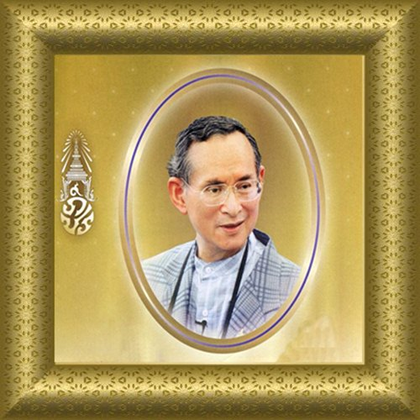
ประโยชน์
๑. ให้ประชาชนพออยู่พอกินสมควรแก่อัตภาพในระดับที่ประหยัด ไม่อดอยาก และเลี้ยงตนเองได้ตามหลักปรัชญา “เศรษฐกิจพอเพียง” ๒. ในหน้าแล้งมีน้ำน้อย ก็สามารถเอาน้ำที่เก็บไว้ในสระมาปลูกพืชผักต่างๆ ที่ใช้น้ำน้อยได้ โดยไม่ต้องเบียดเบียนชลประทาน ๓. ในปีที่ฝนตกตามฤดูกาลโดยมีน้ำดีตลอดปี ทฤษฎีใหม่นี้สามารถสร้างรายได้ให้แก่เกษตรกรได้โดยไม่เดือดร้อนในเรื่องค่าใช้จ่ายต่างๆ ๔. ในกรณีที่เกิดอุทกภัย เกษตรกรสามารถที่จะฟื้นตัวและช่วยตัวเองได้ในระดับหนึ่ง โดยทางราชการไม่ต้องช่วยเหลือมากนัก ซึ่งเป็นการประหยัดงบประมาณด้วย

Slide 13
เราจะเลือกหาน้ำใส่ตุ่ม หรือ จะเลือกอุดรูรั่วของตุ่มก่อน ?
การประยุกต์ใช้เศรษฐกิจพอเพียงในระดับบุคคล
ยารักษาโรค
ของใช้ในบ้าน
อาหาร
ค่าเทอมลูก
เสื้อผ้า
ปุ๋ยเคมี ยาฆ่าแปลง
ดอกเบี้ย
หวย !
ค่าเหล้า ค่าบุหรี่

Slide 14
แนวทางการขับเคลื่อน
หลัง ๒๕๕๐
ผลระยะยาว
กลไก การขับเคลื่อน
สร้างองค์ความรู้
ฐานข้อมูล
สร้างเพื่อน สานข่าย
ขยายผล
คนไทย ใช้ชีวิต
บนพื้นฐาน เศรษฐกิจ พอเพียง
ผู้นำทาง ความคิด
คณะที่ปรึกษา ผู้ทรงคุณวุฒิ
คณะอนุ กรรมการ ขับเคลื่อนฯ
คณะทำงานเครือข่ายต่างๆ
ประชาสังคม
วิชาการ
องค์กร ภาครัฐ
สังคมไทย มีเครือข่าย
ความร่วมมือ เศรษฐกิจ พอเพียง
พัฒนาเครือข่ายเรียนรู้เศรษฐกิจพอเพียง
สถาบัน
การเมือง
องค์กร
ภาคเอกชน
สถาบัน การศึกษา และเยาวชน
สื่อมวลชน และประชาชน
การพัฒนา อยู่บน พื้นฐาน เศรษฐกิจ พอเพียง
พัฒนากระบวนการเรียนรู้ ที่เหมาะสม กับกลุ่มเป้าหมายต่างๆ
ค้นหาตัวอย่างรูปธรรม ที่หลากหลาย
๒๕๕๖ ระยะเวลาขับเคลื่อน ๔ ปี ๒๕๖๐
Notes:
แนวคิดและขอบเขตการดำเนินงานขับเคลื่อน
การขับเคลื่อนฯ จะเป็นไปในลักษณะเครือข่าย โดยมีแกนกลางในการขับเคลื่อน ๓ ระดับ ได้แก่ คณะ ที่ปรึกษาผู้ทรงคุณวุฒิ คณะอนุกรรมการขับเคลื่อนเศรษฐกิจพอเพียง(โดยมีท่านจิรายุ เป็นประธาน คุณจักรมณฑ์ ลศช. เป็นรองประธาน และกระผม เป็นเลขานุการ) และกลุ่มงานเศรษฐกิจพอเพียง ใน สศช. เป็นหน่วยปฏิบัติการในการดำเนินงาน และเป็นฝ่ายเลขานุการจัดการสัมมนาในวันนี้
เป้าหมายหลักของการสร้างขบวนการฯ คือ เพื่อมุ่งสร้างกระแสสังคมให้นำหลักปรัชญาฯไปปรับใช้ได้อย่างเหมาะสม และเกิดการปรับเปลี่ยนกระบวนทัศน์ในการดำรงชีวิตและวิถีปฏิบัติ ให้อยู่บนพื้นฐานเศรษฐกิจ พอเพียง ตลอดจนนำไปสู่การปรับแนวทางการพัฒนาให้บนพื้นฐานของเศรษฐกิจพอเพียง โดยมีเครือข่าย เรียนรู้เศรษฐกิจพอเพียง ประกอบด้วย ภาคประชาสังคม ภาคธุรกิจเอกชน ภาครัฐ ภาคประชาชน และเยาวชน
เป้าหมายการขับเคลื่อนฯ แบ่งเป็น ๒ ระยะ คือ
ระยะสั้น (ในช่วง ๔ ปี) จะมุ่งสร้างองค์ความรู้ความเข้าใจที่ถูกต้อง สร้างเพื่อน/ พัฒนาเครือข่ายการเรียนรู้ พัฒนากระบวนการเรียนรู้ โดยค้นหาตัวอย่างที่เป็น รูปธรรม และพัฒนากระบวนการเรียนรู้ที่เหมาะสมกับกลุ่มเป้าหมายต่างๆ
ระยะยาว คนไทยในระดับต่างๆ ดำเนินชีวิตบนพื้นฐานหลักเศรษฐกิจพอเพียง สังคม ไทยมีเครือข่ายการเรียนรู้ตามแนวทางเศรษฐกิจพอเพียง และ เกิดระบบ/โครงสร้าง ของการพัฒนาประเทศ อยู่บนพื้นฐานเศรษฐกิจพอเพียง
การขับเคลื่อนฯ จะดำเนินการในระยะเวลา ๔ ปี ตั้งแต่ปี ๒๕๔๖-๒๕๕๐ โดยจะทูลเกล้าฯ ถวายผลการดำเนินงานเพื่อเฉลิมพระเกียรติพระบาทสมเด็จพระเจ้าอยู่หัว ในวโรกาสครบ รอบพระชนมพรรษา ๘๐ ปี ในเดือนธันวาคม ๒๕๕๐

Slide 15
สรุปเศรษฐกิจพอเพียงคืออะไร
เป็นวิถีการดำเนินชีวิต ที่ใช้คุณธรรมนำความรู้
เป็นการพัฒนาตัวเอง ครอบครัว องค์กร ชุมชน สังคม ประเทศชาติ ให้ก้าวหน้าไปพร้อมกับความสมดุล มั่นคง
เป็นหลักปฏิบัติเพื่อให้อยู่ร่วมกันอย่างสันติสุข ระหว่างคนกับคนในสังคม และคนกับธรรมชาติ อย่างยั่งยืน

Slide 16
สรุปปรัชญาของเศรษฐกิจพอเพียง
แนวคิดหลัก
เป็นปรัชญาที่ชี้ถึงแนวการดำรงอยู่และปฏิบัติตนของประชาชนในทุกระดับ ตั้งแต่ระดับครอบครัว ระดับชุมชน จนถึงระดับรัฐ ทั้งในการพัฒนาและบริหารประเทศให้ดำเนินไปในทางสายกลาง โดยเฉพาะการพัฒนาเศรษฐกิจเพื่อให้ก้าวทันต่อโลกยุคโลกาภิวัตน์
เป้าหมาย
มุ่งให้เกิดความสมดุลและพร้อมต่อการรองรับการเปลี่ยนแปลงอย่างรวดเร็วและกว้างขวาง ทั้งทางวัตถุ สังคม สิ่งแวดล้อมและวัฒนธรรม จากโลกภายนอกได้เป็นอย่างดี
เศรษฐกิจ/สังคม/สิ่งแวดล้อม/วัฒนธรรม
สมดุล/พร้อมรับต่อการเปลี่ยนแปลง
หลักการ
ความพอเพียง หมายถึงความพอประมาณ ความมีเหตุผล การสร้างภูมิคุ้มกันที่ดีในตัวพอสมควร ต่อการมีผลกระทบใดๆ อันเกิดจากการเปลี่ยนแปลงทั้งภายนอกและภายใน
นำสู่
ทางสายกลาง  พอเพียง
พอประมาณ
เงื่อนไขพื้นฐาน (ความรู้คู่คุณธรรม)
จะต้องอาศัยความรอบรู้ ความรอบคอบ และความระมัดระวังอย่างยิ่งในการนำวิชาการต่างๆ มาใช้ในการวางแผน และการดำเนินการทุกขั้นตอน
การเสริมสร้างจิตใจของคนในชาติ โดยเฉพาะเจ้าหน้าที่ของรัฐ นักทฤษฎีและนักธุรกิจในทุกระดับ ให้มีสำนึกในคุณธรรม ความซื่อสัตย์สุจริต และให้มีความรอบรู้ที่เหมาะสม ดำเนินชีวิตด้วยความอดทน ความเพียร มีสติ ปัญญา และความรอบคอบ
มีภูมิคุ้มกัน ในตัวที่ดี
มีเหตุผล
เงื่อนไขความรู้ รอบรู้ รอบคอบ ระมัดระวัง
เงื่อนไขคุณธรรม
ซื่อสัตย์สุจริต อดทน เพียร มีสติ ปัญญา

Slide 17
จบการนำเสนอ
ขอบคุณที่รับชม

